Slide 1

الثروة الشمسية
Solar resources
محاضرة ٦

Slide 2
تأتي اهمية الطاقة الشمسية من كونها طاقة هائلة يمكن استغلالها في أي مكان وتشكل مصدراً مجانياً للوقود لا ينضب كما تعتبر طاقة نظيفة ، كما انه يمكن استخدامها في العديد من الآلات والانشطة مثل
النشاط الزراعي
تسخين وتبريد المياه
تحلية المياه
معالجة الصرف الصحي
توليد الكهرباء.

Slide 3
مفهوم الطاقة الشمسية
تقوم الشمس بإمداد الأرض بطاقة تزيد عن إجمالي إحتياجات العالم من الطاقة بنحو 5000 مرة￼ حيث أن الطاقة التي يمكن الحصول عليها من أشعة الشمس لمدة 105 دقيقة تكفي ٕلآحتياجات وإستهلاك العالم لمدة عام.
وتعود معظم مصادر الطاقة المتجددة المتوفرة على سطح الأرض إلى الإشعاعات الشمسية فجميع أنواع الطاقات بما فيها البترول والغاز والفحم تكونت بسبب أشعة الشمس وما تلى ذلك من حرارة وضغط عبر الأحقاب الزمنية، بالإضافة إلى مصادر الطاقة الثانوية مثل طاقة الرياح وطاقة الأمواج والطاقة الكهرومائية .
و تتسم وسائل تكنولوجيا الطاقة الشمسية بشكل عام بأنها إما أن تكون نظم طاقة شمسية سلبية أو نظم طاقة شمسية إيجابية وفقًا للطريقة التي يتم استغلال وتحويل وتوزيع ضوء الشمس من خلالها ، وتشمل التقنيات التي تعتمد على استغلال الطاقة الشمسية الإيجابية استخدام اللوحات الفولتوضوئية وا مع الحراري الشمسي مع المعدات الميكانيكية والكهربية لتحويل ضوء الشمس إلى مصادر أخرى مفيدة للطاقة.

Slide 4
مفهوم الطاقة الشمسية
وتتميز الطاقة الشمسية بمواصفات تجعلها الأفضل مقارنة بجميع أنواع الطاقات الأخرى، فهي طاقة هائلة يمكن استغلالها في أي مكان و تشكل مصدراً مجانياً للوقود الذي لا ينضب كما تعتبر طاقة نظيفة لا تنتج أي نوع من أنواع التلوث البيئي وتأتي أهميتها بالنظر الى محدودية مصادر الطاقة التقليدية.
وبشكل عام يمكن الاشارة الى أن الخلايا الشمسية هي عبارة عن محولات فولتضوئية تقوم بتحويل ضوء الشمس المباشر إلي كهرباء .

Slide 5
استخدامات الطاقة الشمسية
بشكل عام يمكن الاشارة الى أن هناك تطبيقات عديدة للخلايا الشمسية ومنها تأمين الطاقة الكهربائية لقوارب الملاحة واليخوت البحرية، تغذية بعض الاحتياجات المنزلية كمضخة الماء والنيون والتلفزيون ، إنارة المنازل ، إضاءة الأرصفة على سواحل الميناء والمنشآت البحرية على الشاطىء وداخل البحر ، في عملية التكييف والتدفئة باستخدام مباشر لهذه الخلايا من الطاقة الحرارية المتولدة منها ، في الاتصالات )الراديو ومستقبلات الراديو( ، تشغيل طلمبات الري وماء الشرب، علامات الطرق السريعة والسكك الحديدية في الطرق الصحراوية .

Slide 6
الاستخدام في النشاط الزراعي
يسعى المعنيون بتنمية الزراعة وتطويرها إلى زيادة قدر الاستفادة من الطاقة الشمسية بهدف زيادة معدل إنتاجية النباتات المزروعة. فبعض التقنيات التي تتمثل في تنظيم مواسم الزراعة حسب أوقات العام وتعديل اتجاه صفوف النباتات المزروعة وتنظيم الارتفاعات بين الصفوف وخلط أصناف نباتية مختلفة يمكن أن تحسن من إنتاجية المحصول ، واستخدامها في إدارة ماكينات ضخ الماء وتجفيف المحاصيل وتفريخ الدجاج وتجفيف السماد العضوي للدجاج كما أنه تم استخدام الطاقة المتولدة بواسطة اللوحات الشمسية في عمل عصائر الفاكهة

Slide 7
الاستخدام في تسخين الماء
تستخدم نظم التسخين التي تعمل بالطاقة الشمسية ضوء الشمس في تسخين الماء. ففي المنخفضات الجغرافية التي تقع )تحت 40 درجة(، يمكن أن يتم توفير ما يترواح من 60% إلى 70% من الماء الساخن المستخدم في المنازل بدرجات حرارة ترتفع إلى 60 درجة مئوية بواسطة نظم التسخين التي تعمل بالطاقة الشمسية. ويعتبر من أكثر أنواع سخانات المياه التي تعمل بالطاقة الشمسية الأنابيب المفرغة )44%( والألواح المستوية المصقولة )34%( التي تستخدم بصفة عامة لتسخين الماء في المنازل، وكذلك الألواح البلاستيكية غير المصقولة )21%( التي تستخدم بصفة رئيسية في تدفئة مياه حمامات السباحة. وقد بلغ إجمالي سعة نظم تسخين الماء التي تعمل بالطاقة الشمسية خلال عام2007 حوالي 154 جيجاوات .
التدفئة والتبريد والتهوية: حيث يتم تخزين الحرارة الموسمية لأغراض التدفئة وتسخين الماء على مدار السنة. تزايد نطاق إستخدام الطاقة الشمسية في تسخين المياه في كل من استراليا والصين وأوروبا وتركيا والبرازيل ، بينما يتسع إستخدامها في تبريد المياه في الدول الأوروبية خاصة المانيا والنمسا .

Slide 8
الاستخدام في تحلية الماء
من الجدير بالذكر أن أكثر من 2 مليون شخص في البلاد النامية يستخدمون عملية تطهير الماء باستخدام الطاقة الشمسية لمعالجة ماء الشرب العادية المستخدمة يوميًا ،وفي مجال تحلية
المياه بإستخدام المقطرات الشمسية ، وتنقسم طرق تحلية المياه بالطاقة الشمسية الى￼￼ طريقتين الاولى الاستخدام المباشر للطاقة الشمسية والثانية الاستخدام غير المباشر ، وفي حالة الاستخدام المباشر يكون جهاز تجميع الطاقة الشمسية هو نفسه جهاز التحلية ويمثل ذلك المقطرات الشمسية بأنواعها ا تلفة ، أما الاستخدام غير المباشر للطاقة الشمسية يعني تجميع الطاقة الشمسية وتحويلها اما الى الصورة الحرارية (باستخدام المسخنات والمركزات الشمسية) ثم إستخدام هذه الطاقة الحرارية لتشغيل وحدات التحلية الحرارية الاعتيادية أو تحويل الطاقة الشمسية الى طاقة كهربية باستخدام الخلايا الشمسية واستخدام الطاقة الكهربية لادارة وحدات التحلية .
معالجة ماء الصرف الصحي : حيث يتم استخدام الطاقة الشمسية أيضًا في إزالة السموم من الماء الملوث بواسطة التحلل الضوئي

Slide 9
الاستخدام في توليد الكهرباء
يمكن تحويل ضوء الشمس المباشر إلى كهرباء باستخدام محولات فولتوضوئية PVC والعديد من الأساليب التجريبية الأخرى. وتُستخدم المحولات الفولتوضوئية بشكل أساسي لإمداد الأجهزة الصغيرة والمتوسطة بالكهرباء .

Slide 10
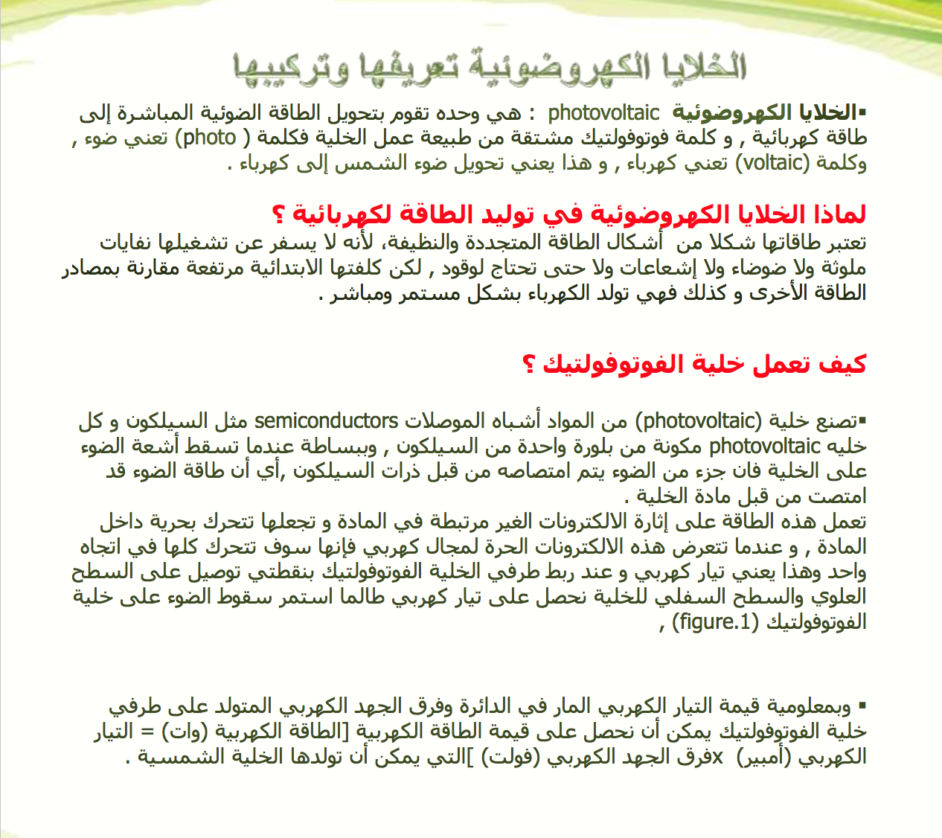
للاطلاع اكثر ارجوا قراءة الملف المرفق

Slide 11
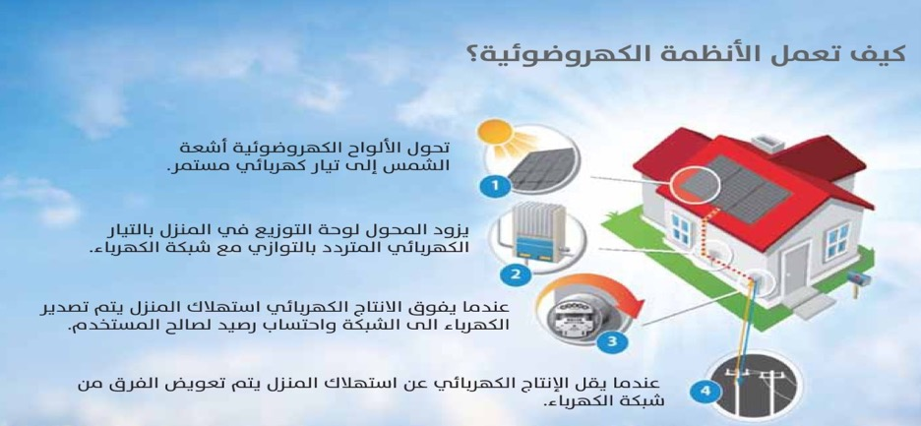
معدل استخدامك للكهرباء داخل المنزل ( أحمال الكهرباء ) ممكن ان تقل بنسبة ٢٠٪ اذا تم استخدام الطاقة الشمسية لتسخين المياه.

Slide 12
اهمية الطاقة الشمسية بالنسبة للمملكة العربية السعودية
إن لاستعمال بدائل الطاقة أهمية من ناحيتين
أولهما جعل فترة استعمال الطاقة النفطية طويلة
وثانيهما تطوير مصدر آخر للطاقة بجانب مصدر النفط الحالي .
- تزايد إستهلاك الكهرباء في المملكة العربية السعودية بمعدل نمو سنوي 5% ومن المتوقع خلال الـ25 سنة القادمة أن يتم استثمار 117 مليار دولار في قطاع الطاقة السعودي كما تبلغ سعة المولدات الكهربائية في المملكة حالياً 25000 ميجاوات ومن￼المتوقع أن تصل 66400 ميجاوات عام 2023
تقليل الانبعاثاث الكربونية في المملكة العربية السعودية
زيادة القدرة التصديرية للبترول فبدلاً من إستهلاك البترول في المصانع يمكن بيعه بالسعر العالمي .
توفير التكلفة المادية الضخمة التي تتكبدها موازنة المملكة العربية السعودية بسبب إستخدام الطاقة الكهربائية التي يتم إنتاجها عن طريق البترول ، بالاضافة الى أن ذلك يتكلف جهد كبير من حفريات قد تؤثر على بعض المشاريع المقامة مثل الشوارع وغيرها وكذلك تمديد الأسلاك لمسافات طويلة مما يزيد من تكلفة هذه الطاقة.
تحويل المملكة العربية السعودية الى مصدر للطاقة الكهربائية إضافة الى تقليل الاعتماد على البترول .

Slide 13
مقومات الطاقة الشمسية في المملكة العربية السعودية
وفرة الأراضي الصحراوية المشمسة أغلب أيام السنة كما ان أشعة الشمس تمد كل متر مربع بنحو 7000 واط من الطاقة وذلك لمدة 12 ساعة يومياً
إمتداد اراضي المملكة من الشرق إلى الغرب وليس من الشمال إلى الجنوب مما يعرضها إلى الشمس لفترة زمنية أطول وبالتالي تستطيع إنتاج الطاقة أكثر وعدم وجود غابات أومحميات أو أمطار موسمية أو جبال أو أية إعاقات تعيق￼الاستغلال الأمثل للطاقة الشمسية.
تشير بعض الدراسات الى أن الطاقة الشمسية التي تمتلكها المملكة أكبر من الطاقة الناتجة من النفط المتوفرة حالياً في المملكة وذلك لاتساع مساحات المملكة واستمرار تعرضها لكميات عالية من موجات الاشعاع الضوئي والكهرومغناطيسي الصادرة من الشمس حيث أن متوسط وحدات الطاقة الضوئية الساقطة على المملكة يساوي 2200 وحدة كيلو وات لكل متر مربع في السنة.
أن هناك التزامات للعديد من دول العالم ومن ضمنها المملكة العربيةالسعودية في مؤتمر المناخ الدولي في كوبنهاجن لتخفيض المؤثرات السلبية لانتاج الطاقة وبالتالي فان التوسع في إنشاء مزارع لانتاج الطاقة الشمسية في المملكة سيعمل على تخفيض الانبعاثات الملوثة التي تسبب الاحتباس الحراري وتغير المناخ .
أثبتت العديد من دراسات الجدوى في المملكة أنه يمكن استعادة رأس المال المستثمر في الطاقة الشمسية خلال فترة تتراوح بين ثلاث وخمس سنوات تتمكن بعدها الجهة المنفذة لمشاريع الطاقة الشمسية من الحصول على طاقة نظيفة منخفضة التكلفة.
أنه توجد بالمملكة مجمعات قروية صغيرة متفرقة ومتباعدة وأنه قد يتعذر لأسباب عملية أو اقتصادية ربط هذه القرى بالشبكة الرئيسة للكهرباء لذا فإن الحل المنطقي في هذه الحالة هو استغلال الطاقة الشمسية في هذه المناطق النائية.

Slide 14
معوقات نمو الطاقة الشمسية
معوقات عامة
معوقات إقتصادية : تتعلق بتزايد النفقات الاستثمارية أمام المستثمرين الراغبين في إستراداد رأس المال في الأجل القصير بينما يتوقع من الاستثمار في الطاقة الشمسية منافع في الأجل الطويل ، وتذبذب أسعار الوقود ، قيام بعض الدول بدعم الوقود بشكل كبير وبما يقيد من قرارات الاستثمار في الطاقة الشمسية.
معوقات قانونية : والتي تختلف من دولة لأخرى وعلى المستوى المحلي داخل الدول أيضاً ويتعلق ذلك بالتراخيص والموافقات القانونية والمسائل السلوكية الخاصة بنقص الوعي بأهمية التكنولوجيا الجديدة .
التلوث : من اهم المشاكل التي تواجه الباحثين في مجالات استخدام الطاقة الشمسية هي وجود الغبار ومحاولة تنظيف أجهزة الطاقة الشمسية منه وقد برهنت البحوث الجارية حول هذا الموضوع أن أكثر من 50% من فعالية الطاقة الشمسية تفقد في حالة عدم تنظيف الجهاز المستقبل لأشعة الشمس لمدة شهر، إن أفضل طريقة للتخلص من الغبار هي استخدام طرق التنظيف المستمر أي على فترات لا تتجاوز ثلاثة أيام لكل فترة وتختلف هذه الطرق من بلد إلي آخر معتمدة على طبيعة الغبار وطبيعة الطقس في ذلك البلد .
تخزين الطاقة الشمسية والاستفادة منها أثناء الليل : يعتمد تخزين الطاقة الشمسية على طبيعة وكمية الطاقة الشمسية ، و نوع الاستخدام وفترة الاستخدام بالإضافة إلي التكلفة الإجمالية لطريقة التخزين ويفضل عدم استعمال أجهزة للتخزين لتقليل التكلفة والاستفادة بدلاً من ذلك من الطاقة الشمسية مباشرة حين وجودها فقط ويعتبر موضوع تخزين الطاقة الشمسية من المواضيع التي تحتاج إلي بحث علمي أكثر واكتشافات جديدة .ويعتبر تخزين
الحرارة بواسطة الماء والصخور أفضل الطرق الموجودة في الوقت الحاضر . أما بالنسبة لتخزين الطاقة الكهربائية فما زالت الطريقة الشائعة هي استخدام البطاريات السائلة ) بطاريات الحامض والرصاص ( وتوجد حالياً أكثر من عشر طرق لتخزين الطاقة الشمسية كصهر المعادن والتحويل الطوري للمادة وطرق المزج الثنائي و غيرها .
حدوث التـآكل في ا معـات الشمسيــة بسبب الأمـلاح : بسبب الأمـلاح الموجودة في الميــاه المستخدمــة في دورات التسخــين وتعتبر الــدورات المغلقـة واستخـــدام مــاء خـال من الأملاح فيها أحسن الحلول للحد من مشكلة التآكل والصدأ في المعدات الشمسية .
كما يلزم الاستفادة من الطاقة الشمسية استخدام مساحات كبيرة لتجميع كمية مناسبة من الطاقة الشمسية

Slide 15
معوقات خاصة بالمملكة العربية السعودية
توفر البترول : وإنخفاض تكلفته مقارنة بتوليد الطاقة الشمسية .
تأثير الأتربة : والتي يمكن أن تؤدي الى تخفيض الطاقة الشمسية بمعدل يتراوح بين 10-20% .
عدم وجود دعم حكومي كاف لبرامج الطاقة الشمسية : مثل الدعم المقدم لقطاع البترول والكهرباء.

Slide 16

ماهو رأيك في استغلال للطاقة الشمسية؟
سؤال تفاعلي في اثناء وقت المحاضره

